Slide 1
Применение здоровьесберегающих технологий на уроках в начальных классах.
Notes:
технологий

Slide 2
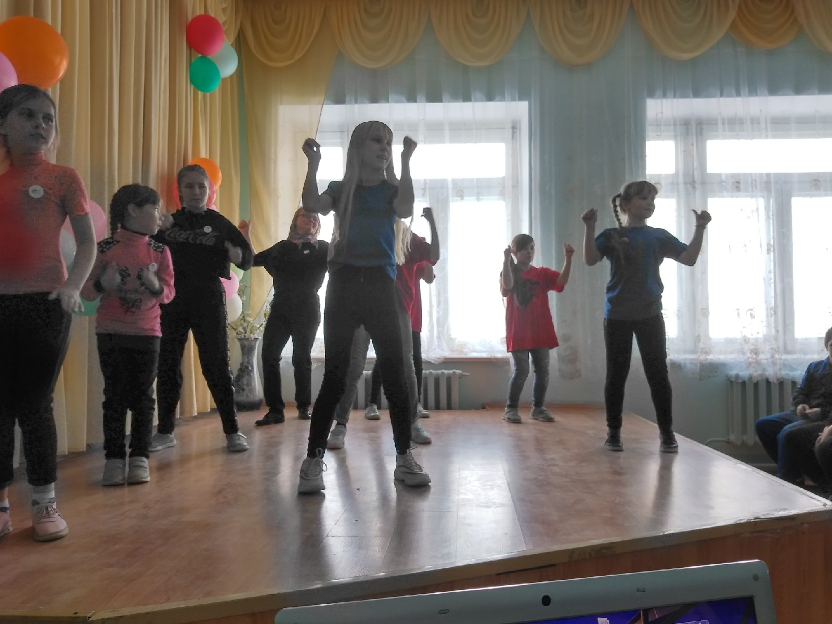
«Научи детей стремиться быть здоровыми!»

Slide 3
В Конвенции о правах ребенка подчеркивается, что современное образование должно стать здоровьесберегающим.
ФГОС второго поколения определяет задачу сохранения и укрепления здоровья детей как одну из приоритетных.

Slide 4
Задачи:
- организация работы с наибольшим эффектом для сохранения и укрепления здоровья;
-создание условий ощущения у детей радости в процессе обучения;
-научить детей жить в гармонии с собой и окружающим миром.
Цель:
обеспечить школьнику возможность сохранения здоровья за период обучения в школе.

Slide 5
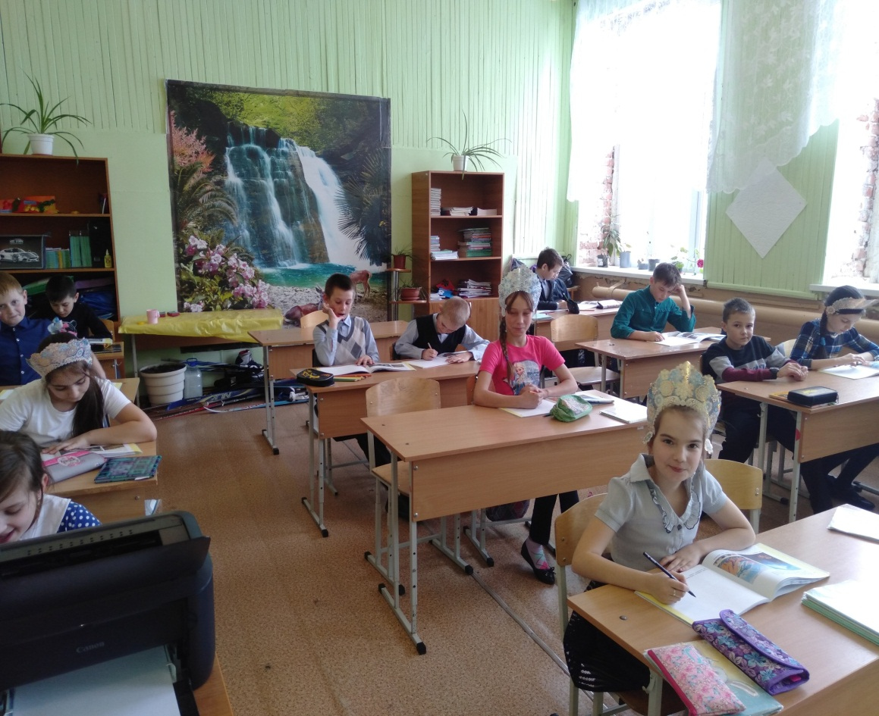

Эмоциональный настрой
На уроке я сижу,
Не шумлю и не кричу.
Руку тихо поднимаю,
Если спросят – отвечаю.
Мы сюда пришли учиться,
Не лениться, а трудиться.

Slide 6


Slide 7
Виды учебной деятельности
опрос учащихся
решение проблемных ситуаций
письмо
ответы на вопросы
рассматривание наглядных пособий
рассказ
слушание
инсценирование

Slide 8
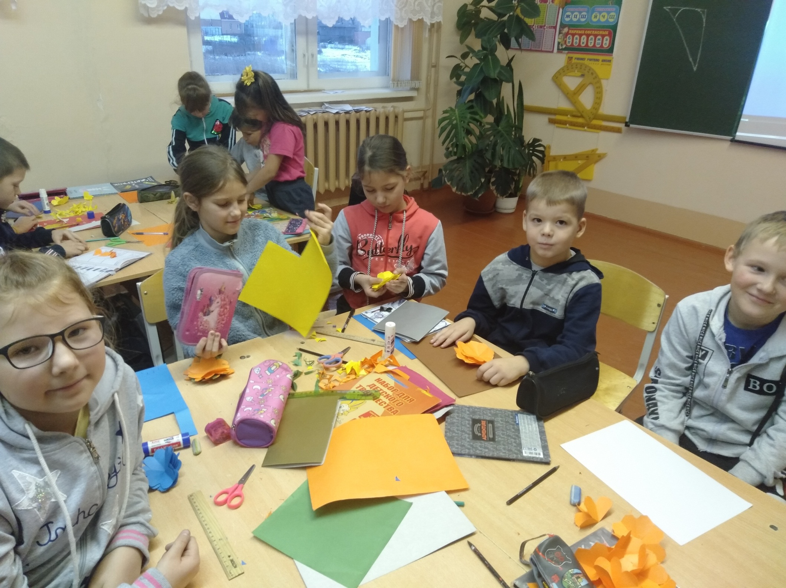

Slide 9
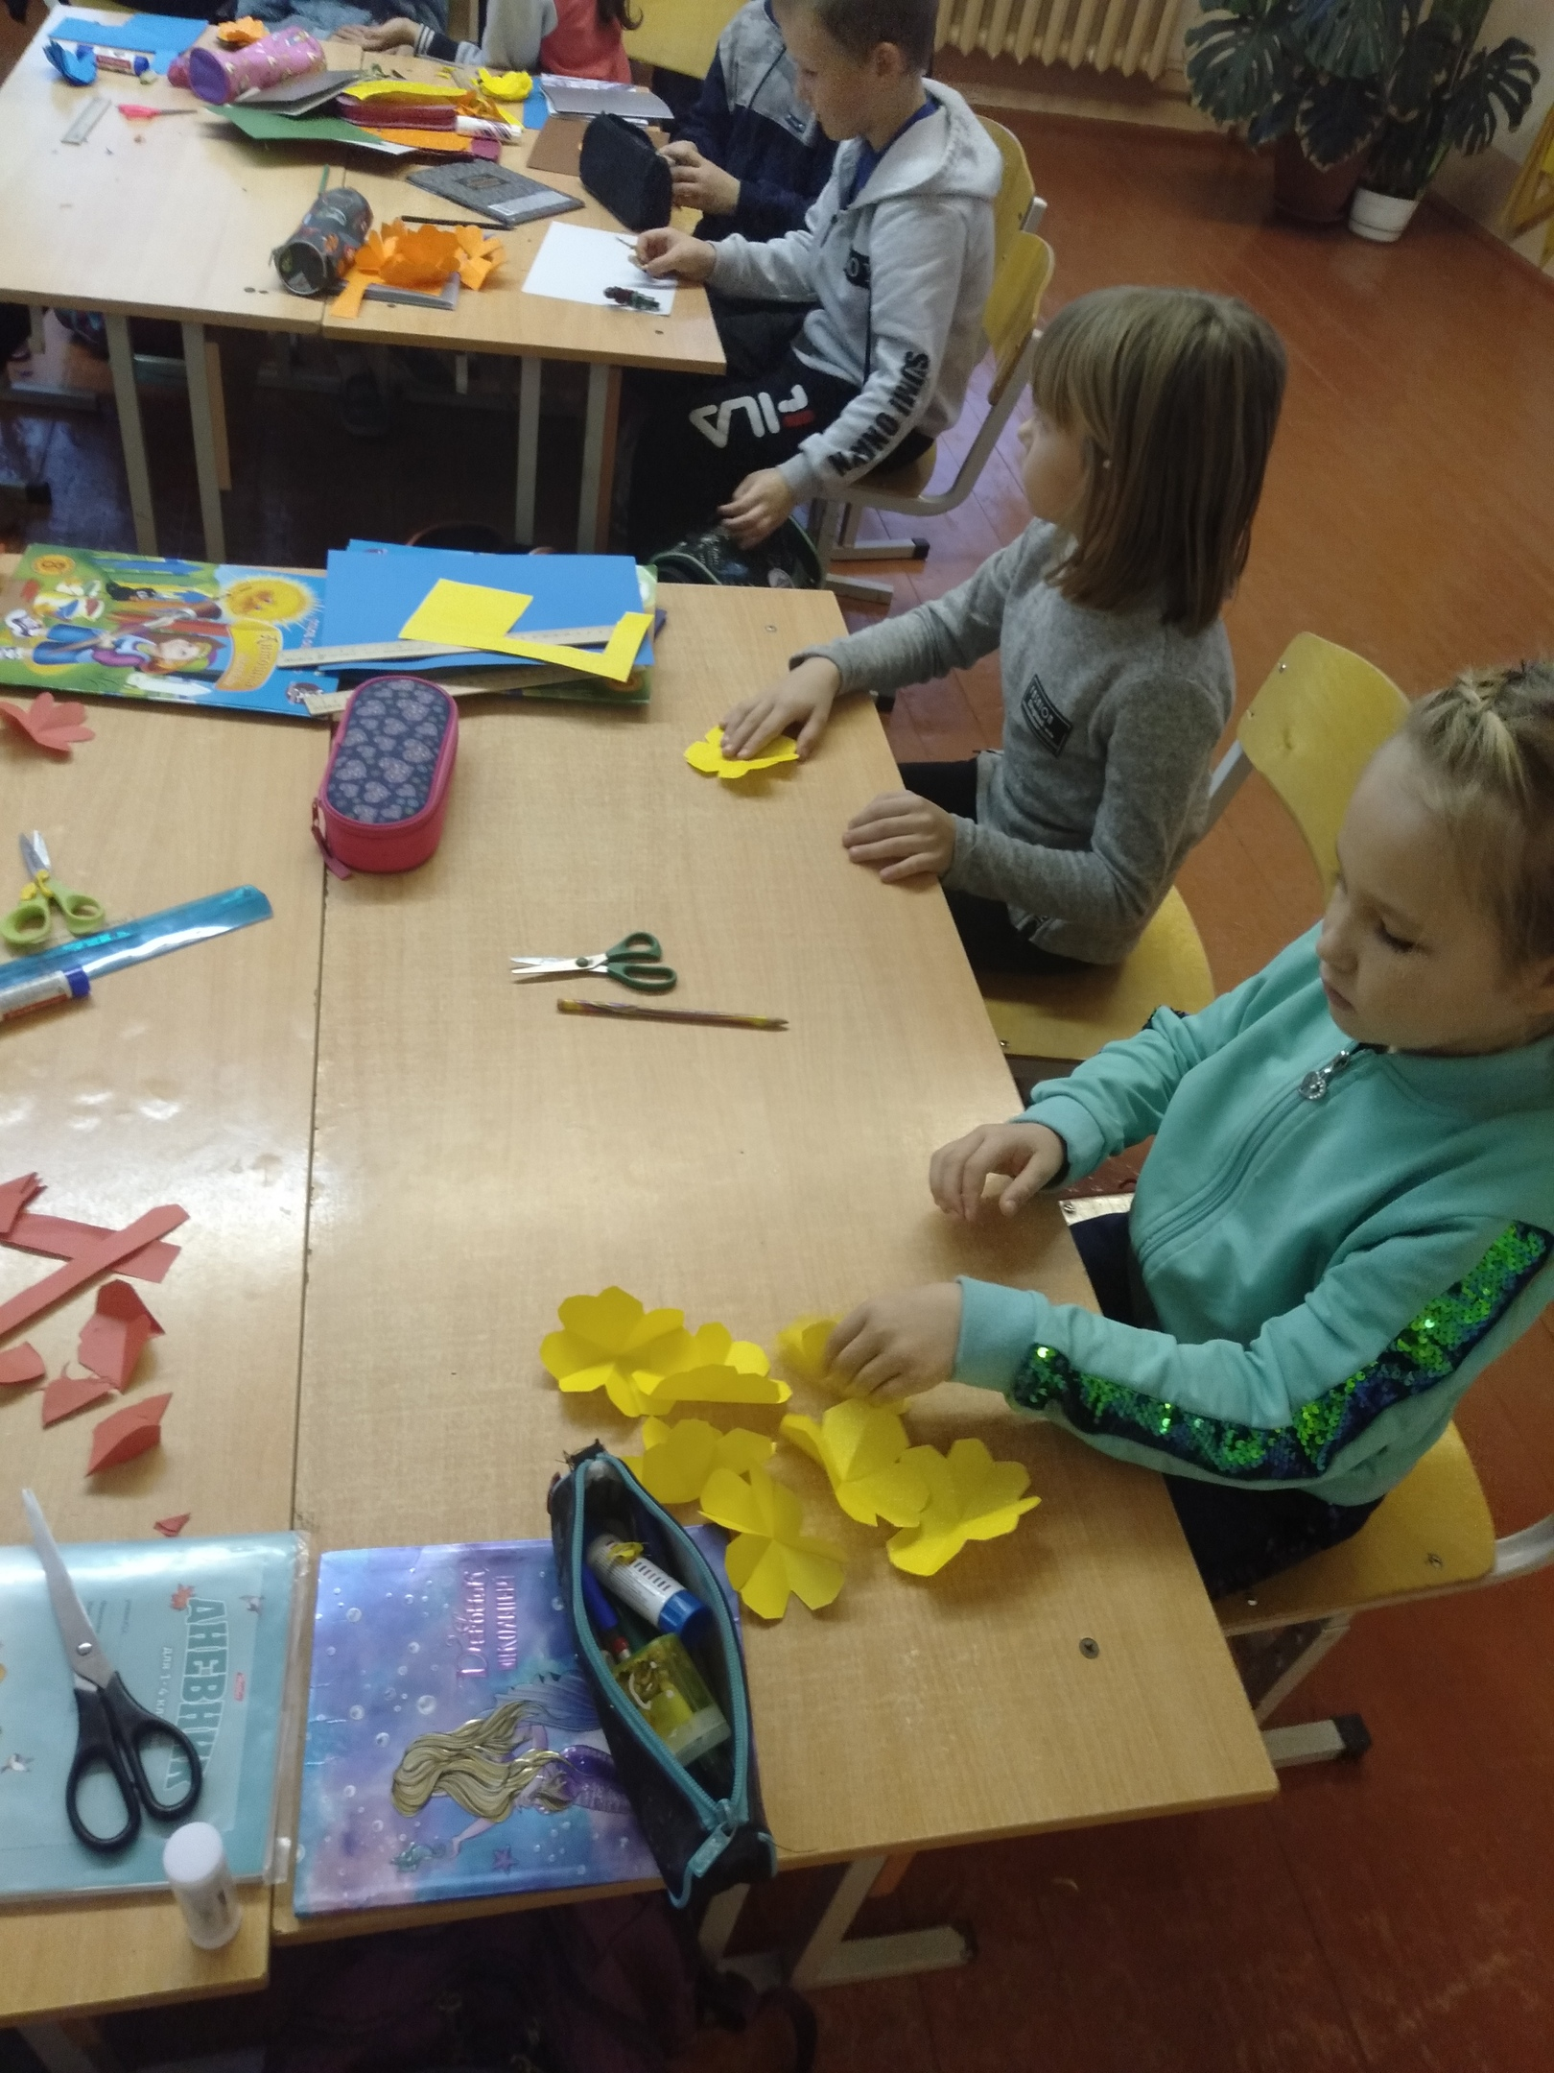

Slide 10
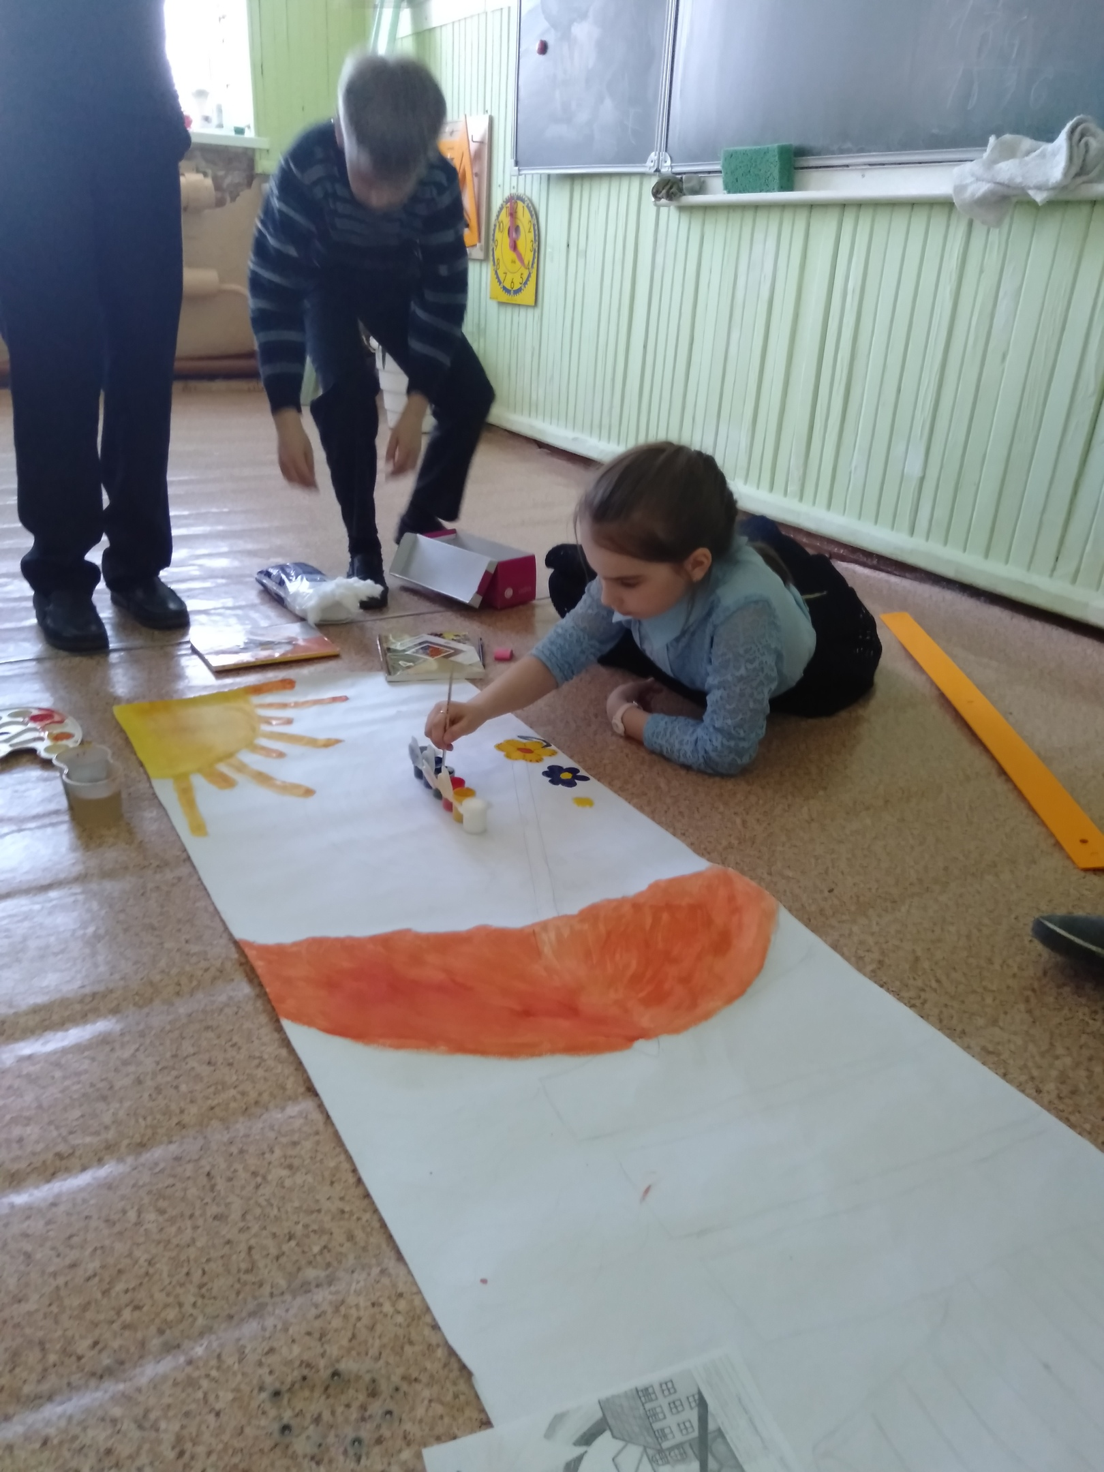

Slide 11



«Вставки о здоровье»

Slide 12
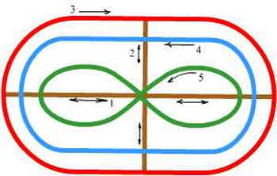
Тренажер В.Ф.Базарного

Slide 13
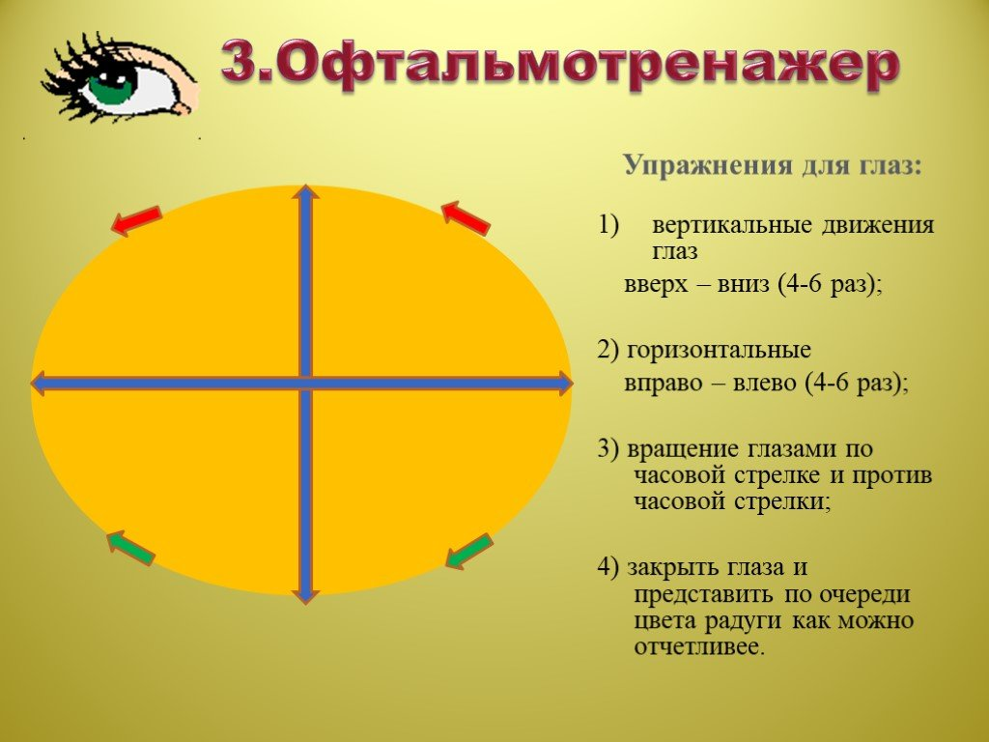
Офтальмотренажеры

Slide 14
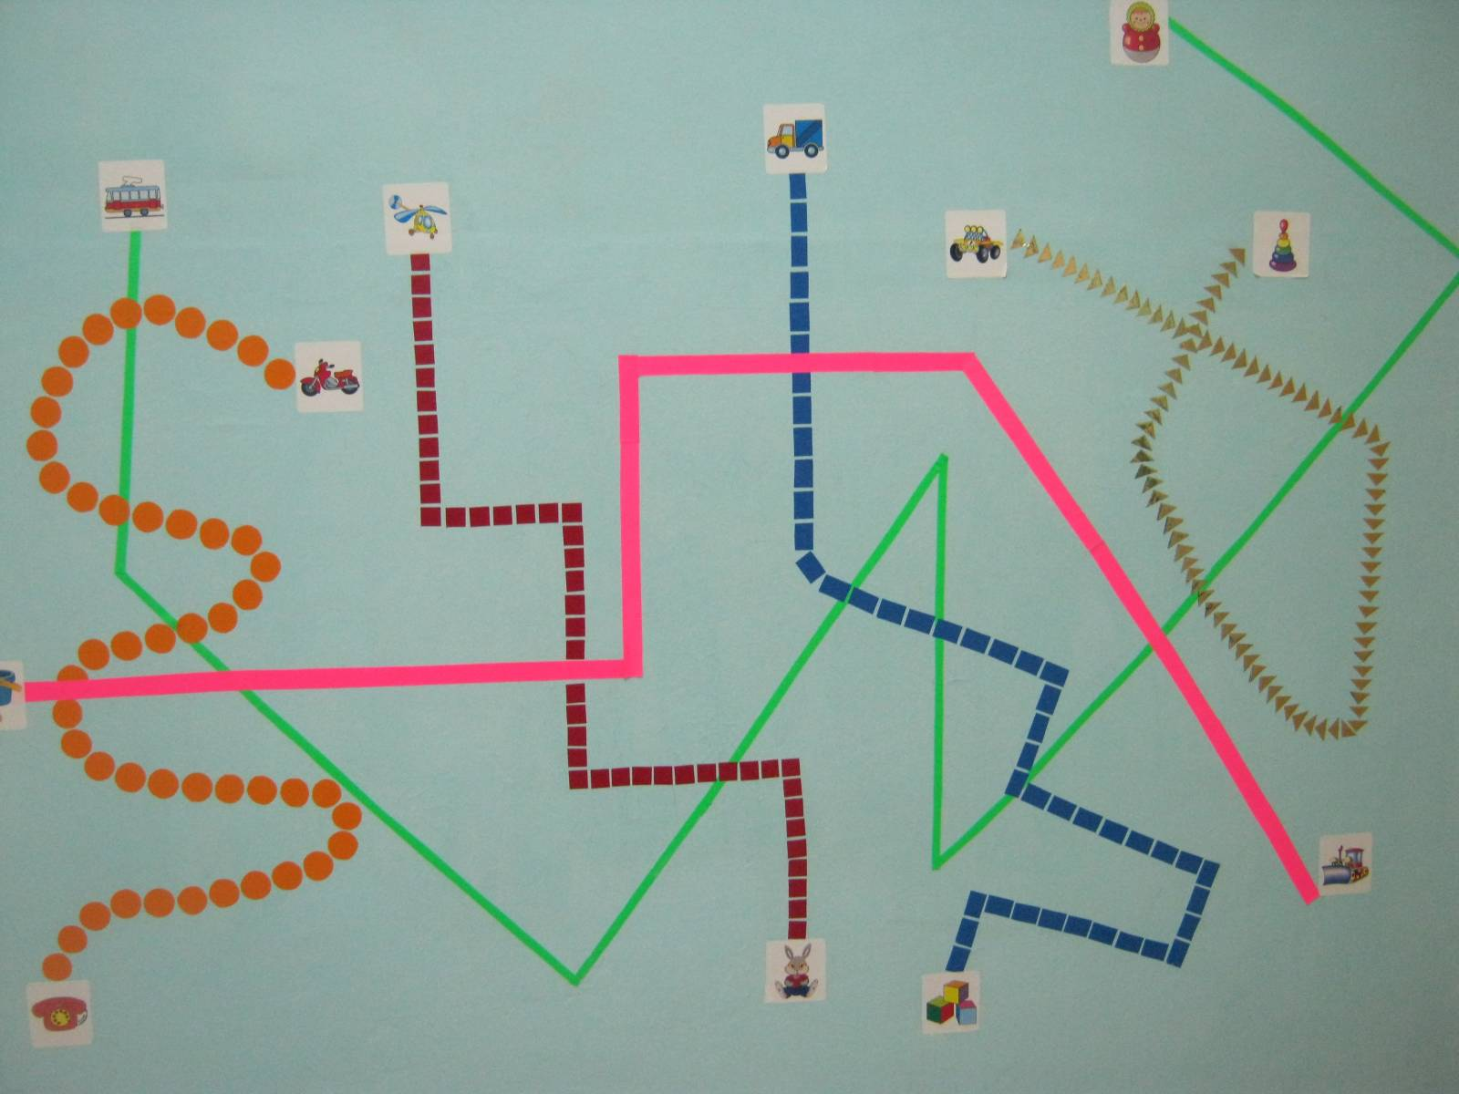

Slide 15


Slide 16

«Пальчикова гимнастика»

Slide 17
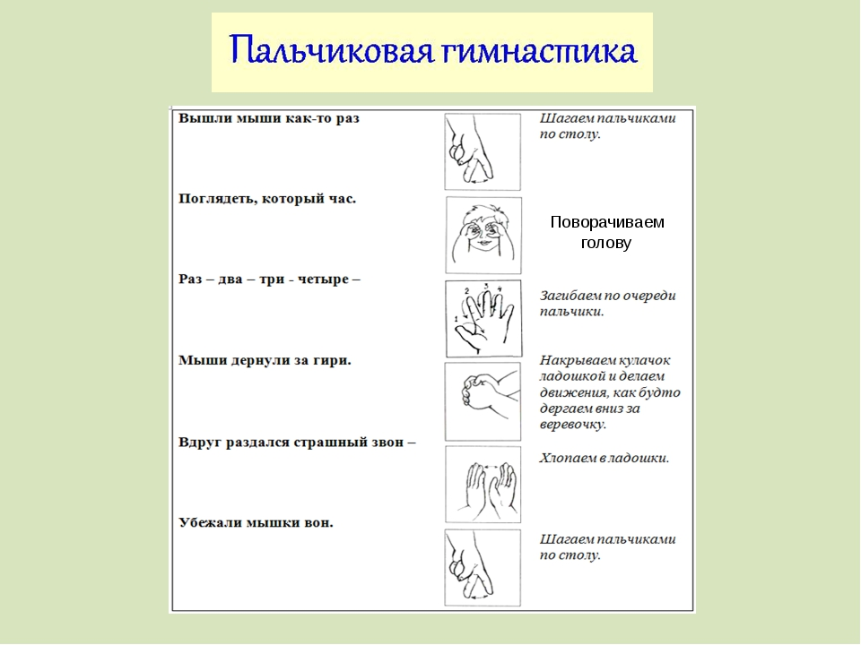

Slide 18
Опыт показывает, что использование здоровьесберегающих технологий в учебном процессе позволяет учащимся:
- более успешно адаптироваться в образовательном и социальном пространстве
- раскрыть свои творческие способности
- улучшить психологический климат в детском коллективе

Slide 19

«Чтобы сделать ребёнка умным и рассудительным, сделайте его крепким и здоровым»
Ж.-Ж. Руссо
«

